Slide 1
Операционная система MacOS

Slide 2
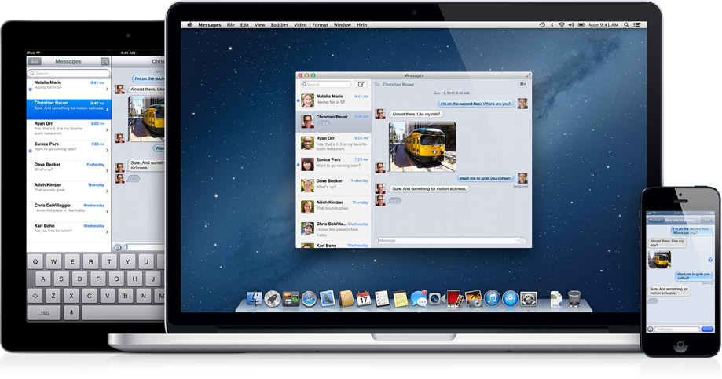

Slide 3
История ОС Mac OS
Mac OS вышла в свет в 1984 году вместе с первым персональным компьютером Macintosh от компании Apple. Идеи, воплощенные в первой версии системы Mac OS, ее авторы почерпнули у фирмы Xerox.

Slide 4
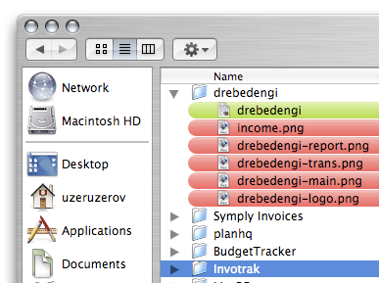
Соединив уже имеющиеся наработки и собственные идеи, программисты компании Apple создали Mac OS, первую доступную для всех графическую операционную систему.

Slide 5
В ней уже тогда был использован всем нам привычный оконный интерфейс, папки с файлами, и впервые был применен манипулятор, названный компьютерной мышью, способный передвигать курсор по всей области экрана. Такая концепция вполне соответствовала главной идее самой компании Apple, предлагавшей создать компьютер доступный для всех, как по цене, так и в техническом плане.

Slide 6
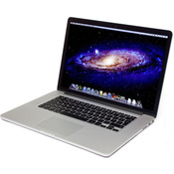
Эволюция ОС Mac OS X
Операционная система компании Apple Mac OS X на данный момент представлена в двух вариантах: версия для рабочих станций и ноутбуков, а также версия для сервера, необходимая для организации работы локальной сети предприятия.

Slide 7
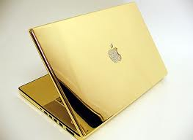
После выхода версии Mac OS X 10.0 было выпущено еще шесть ее модификаций, каждая из которых носит название животного из семейства кошачьих (Cheetah (Гепард), Puma, Jaguar, Tiger, Leopard, Snow Leopard)

Slide 8
Приложения входящие в комплект Mac OS
В основной комплект с установочным дистрибутивом Mac OS X входит пакет простых и удобных приложений, которые необходимы для повседневной работы на компьютере: для просмотра картинок, видеофайлов, прослушивания музыки и записи дисков, также в комплект входят программы для работы в интернете, создания веб-сайтов, записи видеороликов и музыкальных композиций.

Slide 9
Полезные программы на каждый день
Адресная книга – позволяет создать базу контактных данных друзей, знакомых или клиентов по работе. В нее можно заносить имена, адреса, телефоны, адреса электронной почты и сайтов, а после этого осуществлять глобальный поиск по всей базе. Адресная книга может стать удобным инструментом в работе для деловых людей
iCal – удобный и многофункциональный календарь, в котором не только можно посмотреть нужную дату, распланировать свой рабочий график, но и создавать напоминания о важных событиях, делать пометки.

Slide 10
Finder – удобный файловый менеджер, позволяет с легкостью работать с файлами на жестком диске. Finder дает возможность копировать, удалять и перемещать файлы, осуществлять поиск информации на диске, а также просматривать изображения в виде трехмерного «потока».
Preview – простенький просмотрщик изображений, позволяет просмотреть не только файлы картинок, но файлы в формате PDF.

Slide 11
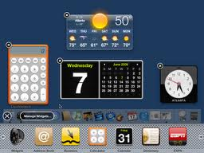
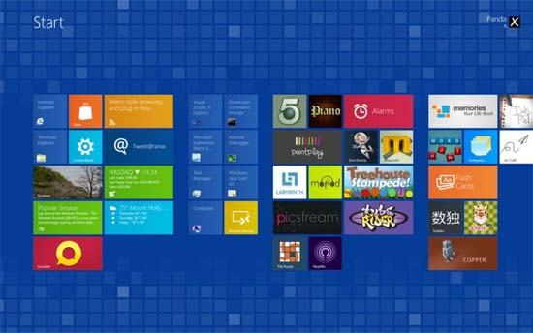

Slide 12
Spotlight – встроенный поиск информации на компьютере и в локальной сети. Spotlight дает возможность быстро найти не только необходимый документ или файл по его названию, расширению или времени создания, но и по его содержимому. Строка поиска является частью панели инструментов у окон Finder и других программ.
Spaces – утилита, позволяющая упорядочить и облегчить работу с окнами приложений. Она станет незаменимым инструментом для тех, кто работает с большим количеством программ одновременно. Spaces, позволяет не только создавать несколько виртуальных рабочих столов, но и одновременно отображать на экране их миниатюры, а также с помощью мышки перетаскивать документы с одного стола на другой.

Slide 13
Time Machine – полезная утилита, позволяющая создавать резервные копии операционной системы и другой информации, содержащейся на компьютере. В случае сбоев работу компьютера будет очень просто восстановить с помощью так называемого «снимка» системы, который с помощью Time Machine записывается на внешний винчестер. Программа копирует все изменения в папках, файлах и документах каждый час, а в случае нехватки места на диске, освобождает его посредством удаления самых старых копий.
Automator – утилита, необходимая для тех, кто часто выполняет однотипные действия с файлами. С помощью automator даже человек без знаний программирования, посредством макросов, создаваемых на основе стандартных функций приложений может задать последовательность действий, после чего рутинную ежедневную работу можно будет делать с помощью всего одного нажатия.

Slide 14
Программы для работы с мультимедийными данными
iPhoto – программа, позволяющая создавать личный фотоархив. С помощью iPhoto цифровые фотографии можно импортировать с фотоаппарата в архив, создавать альбомы и события, редактировать, экспортировать в интернет и записывать на диски. iPhoto поможет создать из фотографий календари и открытки, сохранить их в формате PDF или распечатать на принтере, а также делать презентации для просмотра целых галерей фотографий с использованием спецэффектов и музыки.
iTunes – это медиаплеер для работы с музыкальными и видео файлами, с помощью него можно систематизировать медиаданные на вашем компьютере, слушать музыку и смотреть фильмы, конвертировать различные музыкальные форматы и музыку с дисков, работать с iPod и iPhone и плеером Apple TV. В on-line режиме браузер iTunes позволяет покупать музыку в интернет магазине iTunes Store, а также слушать любые радиостанции.

Slide 15
iMovie – программа для создания видеороликов. С помощью iMovie можно импортировать видео данные с цифровых видеокамер, резать видеофайлы, компоновать видеодорожки звуком, добавлять фотографии и различные спецэффекты, после чего экспортировать полученную запись в различные видеоформаты.
Garage Band – программа для тех, кто увлекается записью собственных музыкальных композиций. Garage Band позволяет работать сразу с несколькими звуковыми дорожками, добавлять сэмплы, хранящиеся в банке звуков, или захватывать сигналы с электроинструментов посредством MIDI-переходника, записывать голос или звуки с помощью микрофона. В последних версиях Garage Band к звуку можно добавлять видео.
iDVD – программа для записи дисков, с помощью нее можно записывать слайд-шоу, видео фильмы на DVD диски и создавать собственное меню с использованием различных спецэффектов и музыки.

Slide 16
Программы для работы с интернет
Safari – веб-браузер для работы в сети интернет, стал входить в комплект с ОС начиная с версии Mac OS X 10.3 Panther. Safari позволяет открывать несколько страниц в одном окне и масштабировать размер текстового поля, имеет встроенный поиск и защиту от взлома, вирусов и сетевых атак.
Mail – почтовый клиент, который поддерживает протоколы POP, IMAP и Exchange. Mail позволяет получать письма, контролировать фильтрацию спама, сортировать список корреспонденции по значимости, заносить важные даты из писем в календарь, удалять одно или несколько писем сразу, пересылать письма или отправлять скрытые копии. В программе mail содержится 30 шаблонов, позволяющих красиво оформить письмо или создать праздничную открытку.

Slide 17
iChat – чат-клиент для мгновенного обмена сообщениями с поддержкой веб-камеры, позволяет не только устраивать видеоконференции и аудиоконференции с одним или несколькими собеседниками, общаться с друзьями в текстовой форме, но и показывать им документы, фото и видео файлы с помощью функции iChat Theater. С разрешения собеседника iChat предоставляет возможность записывать все общение.
iWeb – приложение для создания собственных веб-страниц, сайтов и размещения их в сети интернет. iWeb позволяет быстро создать и отредактировать сайт, даже не обладая знаниями веб-программирования и сайтостроения. С помощью шаблонов iWeb можно легко создать свой сайт или блог, размещать в интернете фотографии, видео ролики и аудиозаписи.

Slide 18
Плюсы и минусы ОС Mac OS

